Slide 1
Перевод чисел в двоичную систему и обратно
Курс GoJava Online : Core
Группа 6
2016

Slide 2
ОПИСАНИЕ
Преобразует целое позитивное число в указанной системе счисления (от 3 до 16) к двоичной и обратно.
Предварительно числа кроме десятичных приводятся к десятичным.
Адрес проекта:
https://github.com/goitgroup6/final-project

Slide 3
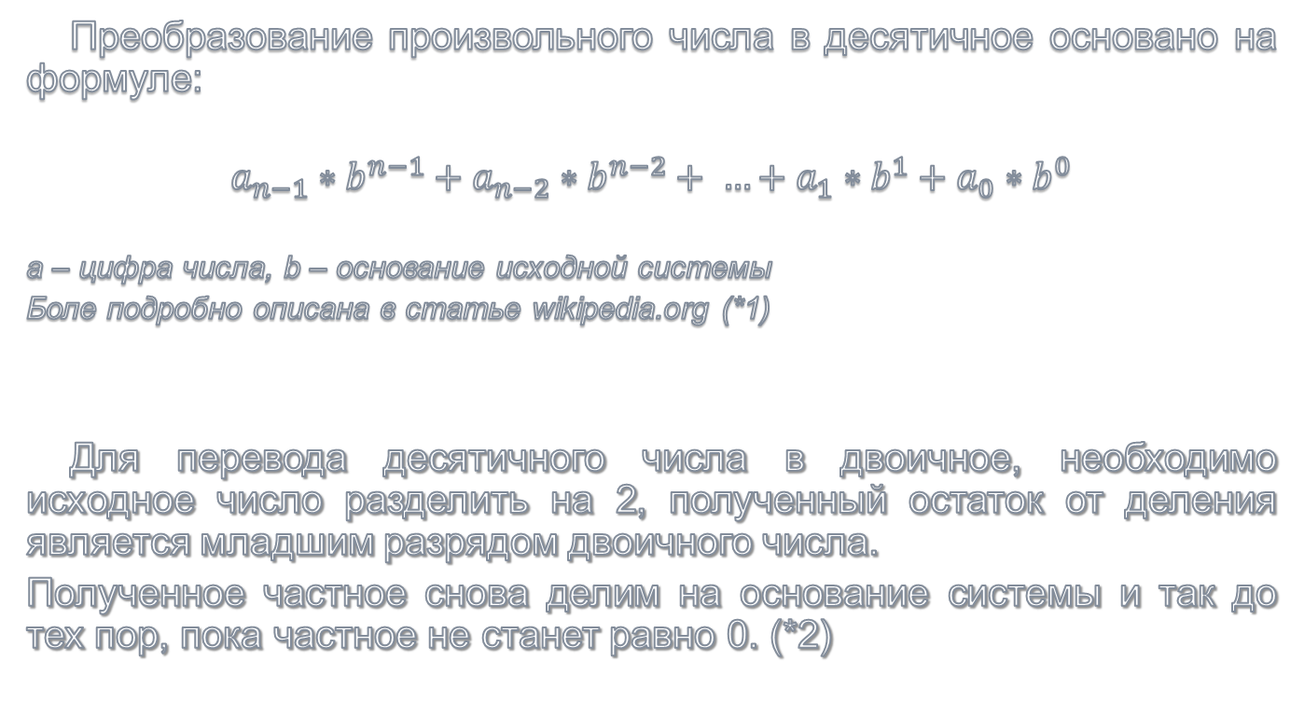
Преобразование чисел
Преобразование произвольного числа в десятичное основано на формуле:
$$a_{n−1}∗b^{n−1}+a_{n−2}∗b^{n−2}+ …+a_{1}∗b^{1}+a_{0}∗b^{0}$$
a – цифра числа, b – основание исходной системы
Боле подробно описана в статье wikipedia.org (*1)
Для перевода десятичного числа в двоичное, необходимо исходное число разделить на 2, полученный остаток от деления является младшим разрядом двоичного числа.
Полученное частное снова делим на основание системы и так до тех пор, пока частное не станет равно 0. (*2)

Slide 4
Преобразование чисел
Например:
Перевести 14 в десятичной системе в двоичную систему:
14 mod 2 = 0
7 mod 2 = 1
3 mod 2 = 1
1 mod 2 = 1

Slide 5
РЕАЛИЗАЦИЯ
Содержит три основных класса:
Main – точка входа
InputHelper – осуществляет ввод и контроль данных
Converter – выполняет преобразование
Классы для юнит-тестов :
InputHelperTest – тестирует методы ввода и контроля данных
ConverterTest – тестирует методы преобразования

Slide 6
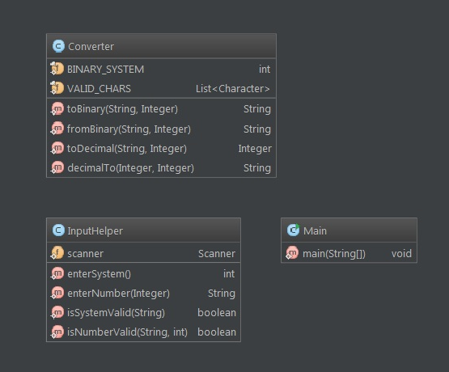
Диаграмма классов UML

Slide 7
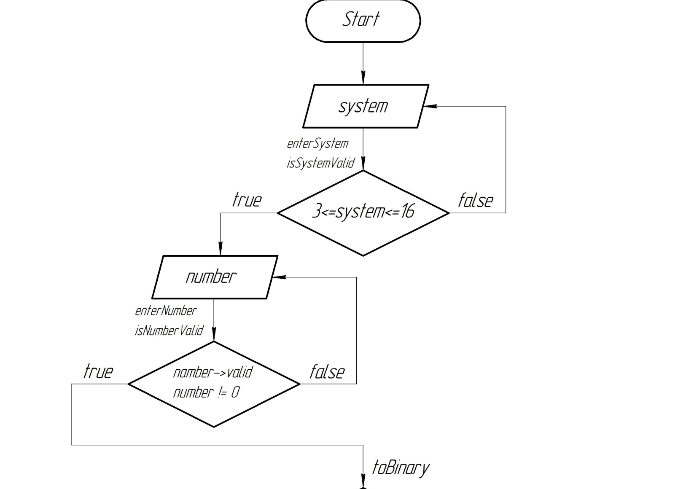
Алгоритм программы

Slide 8
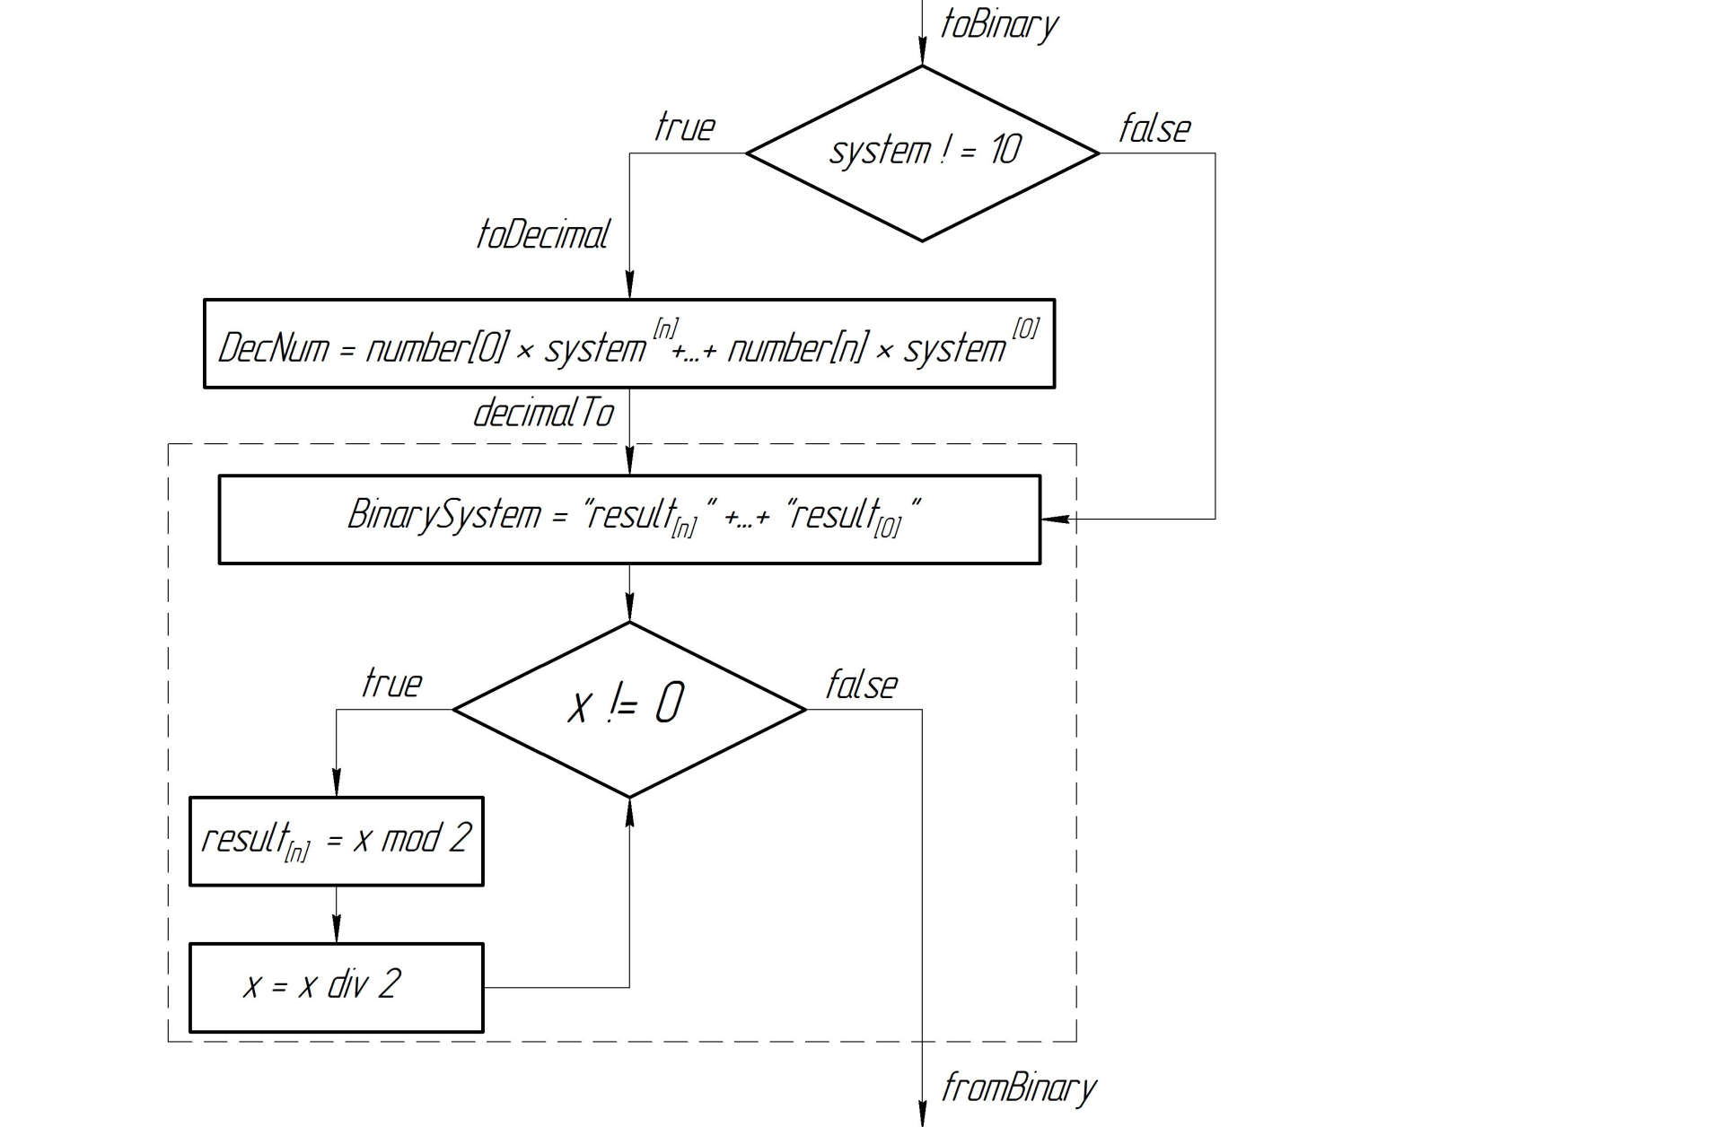
Алгоритм программы

Slide 9
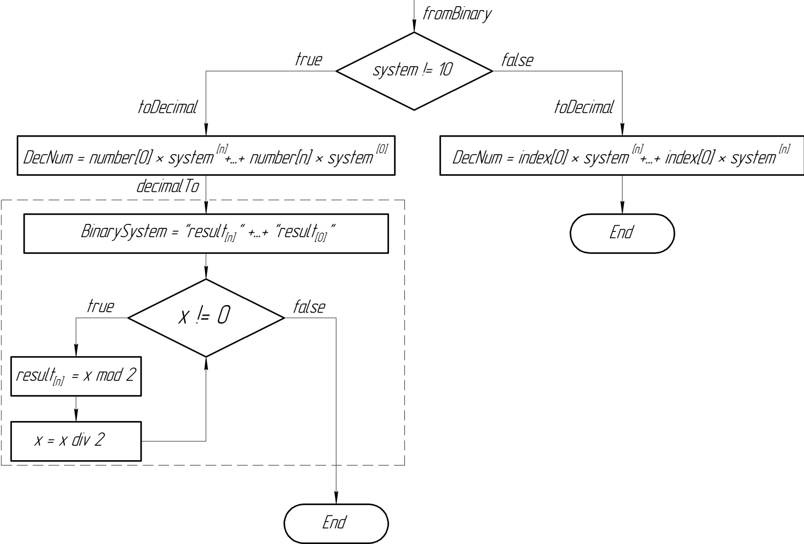
Алгоритм программы

Slide 10
МАТЕРИАЛЫ
*1 ru.wikipedia.org/wiki/Позиционная_система_счисления
*2 ru.wikipedia.org/wiki/Двоичная_система_счисления

Slide 11
Спасибо за внимание!
Группа 6
Алексей Ефименко
Анастасия Тинякова
Илья Вовк
Константин Середюк
Николай Нагорняк
Олег Власенко
2016

